Slide 1
Higrómetros IoT
Fecha de la presentación: 13/03/2019

Slide 2
Identificación, nombres y correos de los integrantes
Los que proponemos la idea somos
Gustavo Morales, CC 80312654, gustavoalejandrom@gmail.com
Andrés Sánchez, CC 80880316, diaverde77@gmail.com

Slide 3
Describa en palabras su sueño
Nuestra idea consiste en
Queremos construir un dispositivo de medición de humedad y temperatura que envíe sus datos automáticamente a internet para supervisión remota por parte del usuario final.

Slide 4
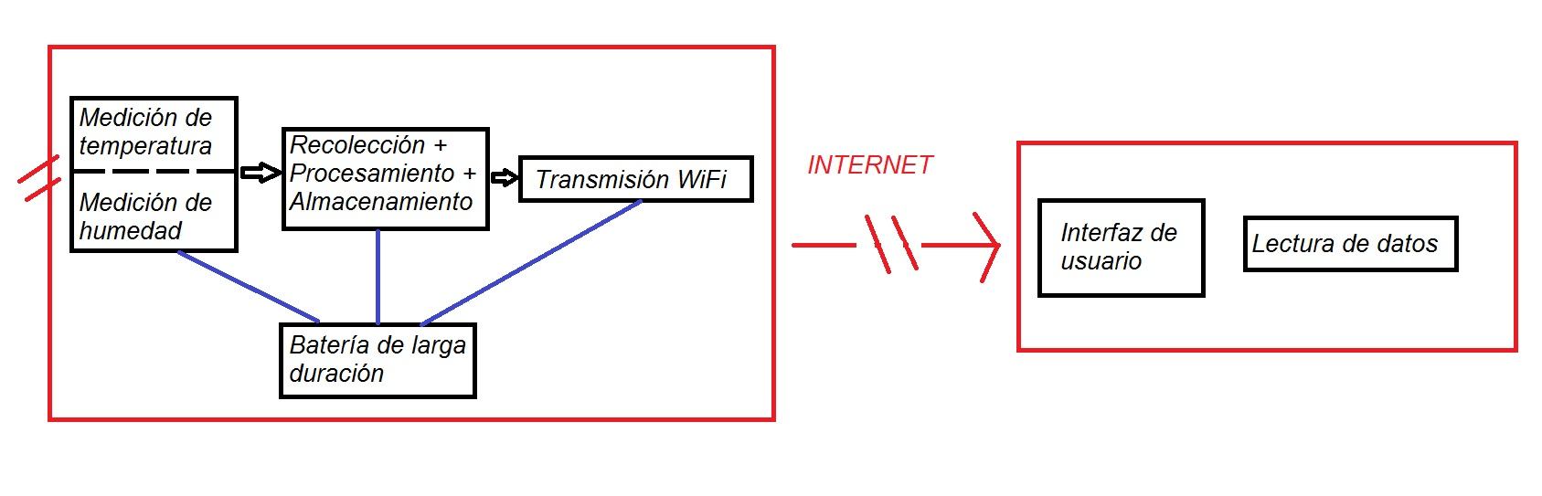
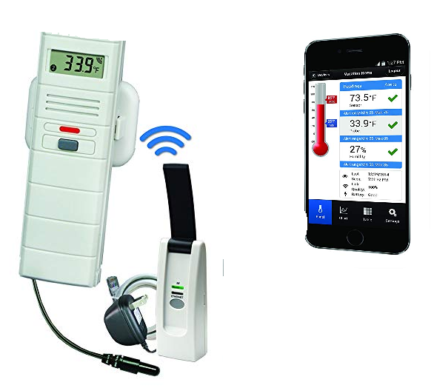
Imágenes del sueño
Imágenes que detallan la idea y sus partes

Slide 5
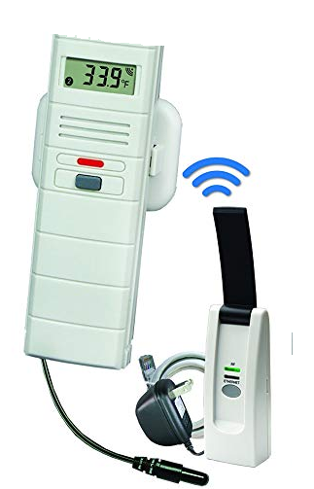
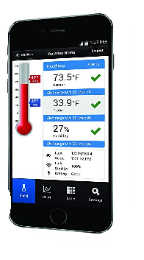
Imagen de la idea innovadora
Descripción: Se presenta un esquemático con los bloques internos que conforman nuestro dispositivo: fase de medición, de procesamiento y de transmisión, con su respectiva alimentación, así como el desarrollo de una interfaz de usuario para la visualización de los datos en internet.

Slide 6
Tenemos para desarrollar el proyecto
¿Con qué contamos?
1 . Plataformas de desarrollo de hardware abierto: Arduino, ESP8266.
2. Materiales e instrumentos de electrónica básica (resistencias, leds, condensadores, cautín, estaño, protoboards)
3. Conocimiento en desarrollo de hardware.
4. Conocimiento en desarrollo de aplicaciones web.

Slide 7
Valor de la nueva idea
¿Qué hace a mi idea diferente y mejor?
La idea se diferencia de las existentes en que:
Contrario a las que se usan actualmente en el país, es una opción hecha en Colombia, con asistencia y soporte local.
Es integral, incluye la medición, la transmisión de datos y la interfaz de usuario.
Es de bajo costo comparado con otras alternativas.

Slide 8
Cifras, nombres, referencias de las búsquedas realizadas
He encontrado que en el mundo hay alternativas, similares, pero en otros países, como:
La Crosse Alerts Mobile 926-25101-GP Wireless Monitor System Set with Dry Probe – Una sonda con comunicación WiFi y aplicación Web para teléfono móvil. Disponible en Estados Unidos.
SensorPush Wireless Thermometer/Hygrometer for iPhone/Android - Humidity & Temperature Smart Sensor with Alerts – Similar a la anterior.
Sonoff Th16 Wifi Temperatura Y Humedad Sensor Interruptor - Un ejemplo que se consigue en Colombia, pero a un precio elevado.
¿Qué hay similar o compite con mi idea?

Slide 9
Nuestro modelo de negocio consiste en
¿Cómo sacar provecho económico de la idea?
Desarrollo del prototipo inicial para evaluación de factibilidad técnica y de costos asociados.
Ofrecimiento de la solución a empresas en pequeñas cantidades inicialmente para evaluar rendimiento.
Con base en lo anterior, masificar difusión del producto por voz-a-voz e internet.

Slide 10
Tecnoparque me puede apoyar con
¿Qué necesitamos de Tecnoparque?
Asistencia en la fabricación de PCB prototipo.
Posible asistencia en la fabricación de caja para el producto
Asistencia técnica general.

